Slide 1


Information Technology Video Developer Network
http://itvdn.com
Веб-дизайн с Figma.
Легкий старт
Информационный видеосервис для разработчиков программного обеспечения

Slide 2
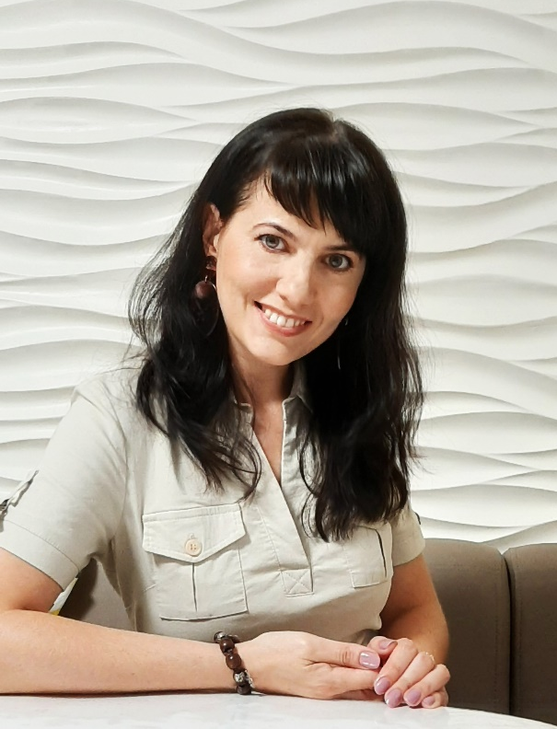


Веб-дизайн с Figma. Легкий старт
Автор вебинара
Алла Штогрина
UI/UX designer
▪ 10 лет
Опыт работы в сфере дизайна
▪ 5 лет
Опыт работы в сфере WEB дизайна
alla-shtogrina
ITVDN
Information Technology Video Developer Network http://itvdn.com

Slide 3


Видео курсы ITVDN по UX/UI дизайну
UX/UI Design Starter
UX/UI Design Essential
Автор: Артур Рыгус
Продолжительность: 5 ч 55 м
10 уроков
Автор: Анна Яновская
Продолжительность: 3 ч 47 м
10 уроков
ITVDN
Information Technology Video Developer Network http://itvdn.com

Slide 4
Веб-дизайн с Figma. Легкий старт
План
Панель инструментов
Работа с фреймами
Создание структуры сайта. Сетки и колонки
Рисование в Figma. Работа с изображениями
Создание компонентов
Прототипирование
Основные плагины
Адаптация макетов под различные устройства
ITVDN
Information Technology Video Developer Network http://itvdn.com

Slide 5
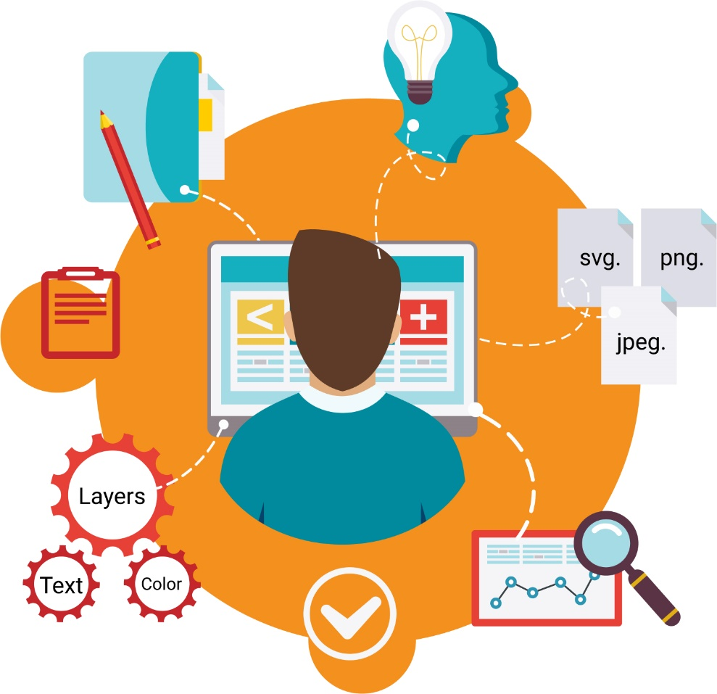
Веб-дизайн с Figma. Легкий старт
1. Панель инструментов
Слои.
Инструменты.
Координаты.
ITVDN
Information Technology Video Developer Network http://itvdn.com

Slide 6

Веб-дизайн с Figma. Легкий старт
2. Работа с фреймами
Размеры.
Масштабирование.
Отступы.
ITVDN
Information Technology Video Developer Network http://itvdn.com

Slide 7

Веб-дизайн с Figma. Легкий старт
3. Создание структуры сайта. Сетки, колонки
Структура сайта.
Работа с сетками.
Расчет количества и размеров колонок.
Направляющие.
ITVDN
Information Technology Video Developer Network http://itvdn.com

Slide 8

Веб-дизайн с Figma. Легкий старт
4. Рисование в Figma. Работа с изображениями
Инструменты рисования.
Маски.
Обрезка изображения.
ITVDN
Information Technology Video Developer Network http://itvdn.com

Slide 9
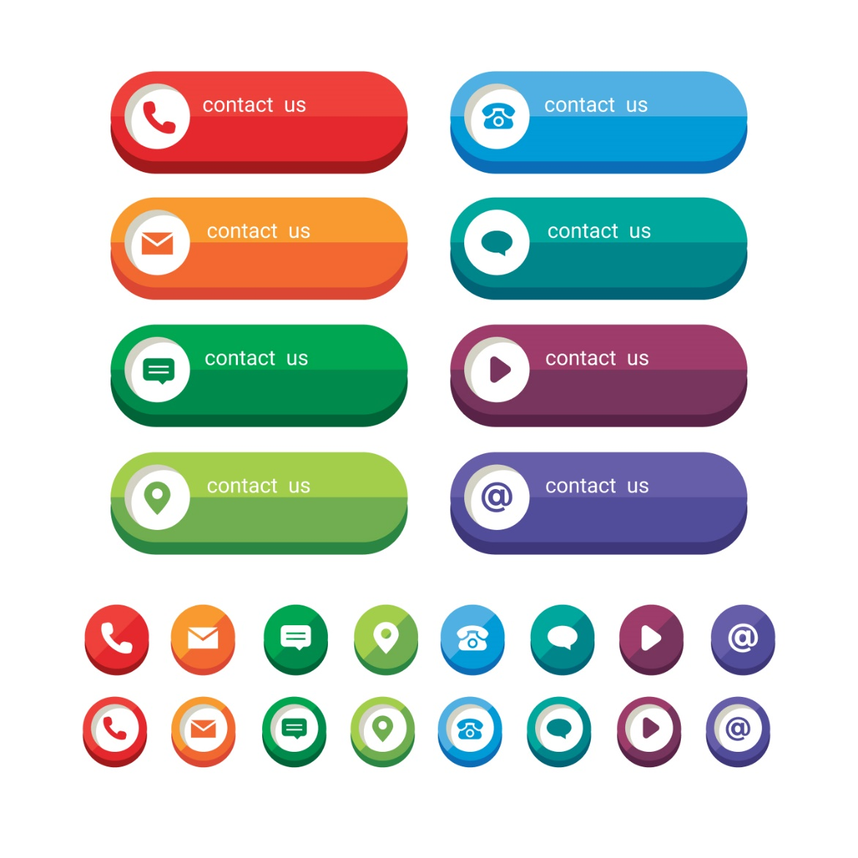
Веб-дизайн с Figma. Легкий старт
5. Создание компонентов
В чем польза компонентов.
2. Правильное создание компонентов.
ITVDN
Information Technology Video Developer Network http://itvdn.com

Slide 10

Веб-дизайн с Figma. Легкий старт
6. Прототипирование
Переходы по страницам.
Всплывающие подсказки.
Различные состояния элементов.
ITVDN
Information Technology Video Developer Network http://itvdn.com

Slide 11

Веб-дизайн с Figma. Легкий старт
7. Основные плагины
Distributor.
HTML to Figma.
Table generator.
Avatars.
ITVDN
Information Technology Video Developer Network http://itvdn.com

Slide 12
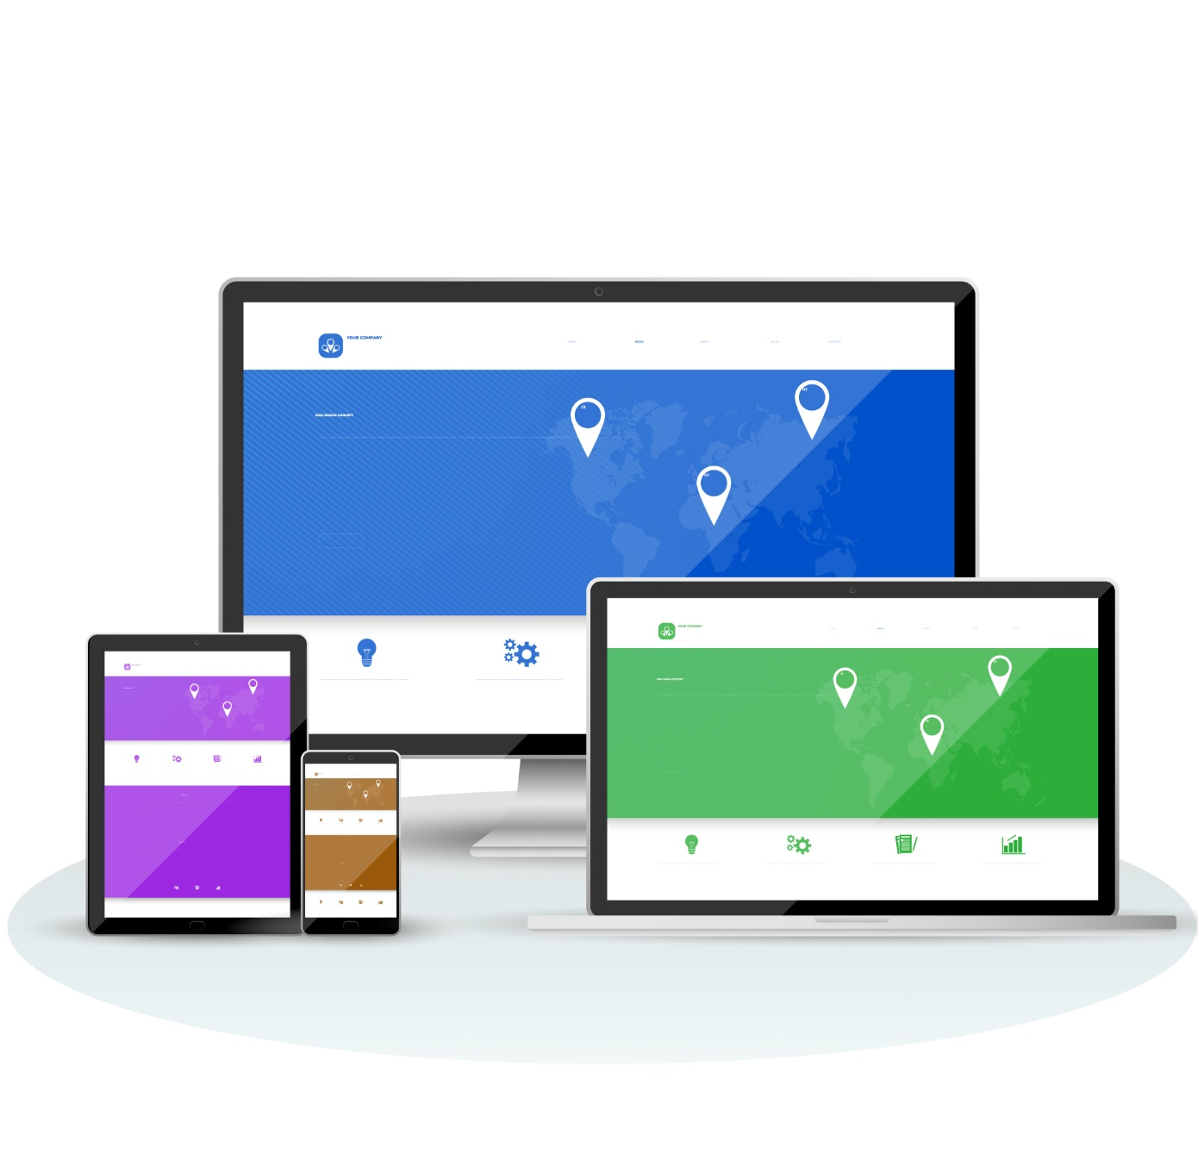
Веб-дизайн с Figma. Легкий старт
8. Адаптация макетов под различные устройства
Правильная адаптация.
Рациональная структура.
Блочная система.
ITVDN
Information Technology Video Developer Network http://itvdn.com

Slide 13
Веб-дизайн с Figma. Легкий старт
Q&A
ITVDN
Information Technology Video Developer Network http://itvdn.com

Slide 14


Смотрите наши уроки в видео формате
На ITVDN вы найдете подборку видео курсов и вебинаров для UX/UI дизайнеров.
Заходите на сайт ITVDN.com и смотрите наши видео уроки прямо сейчас!
ITVDN
Information Technology Video Developer Network http://itvdn.com

Slide 15

Информационный видеосервис для разработчиков программного обеспечения
ITVDN
Information Technology Video Developer Network http://itvdn.com

